Slide 1
Problémové, patologické hráčství
Dana Dlouhá
11.11. 2016

Slide 2
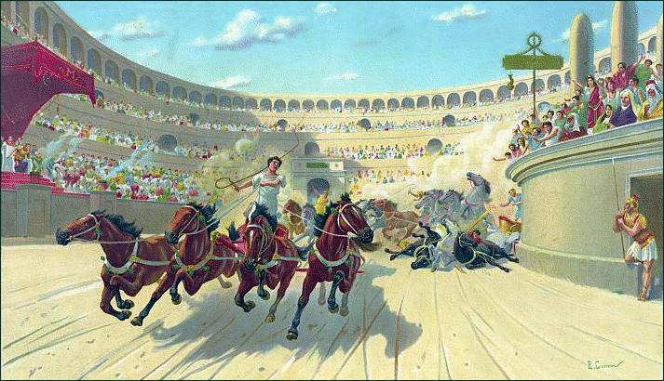
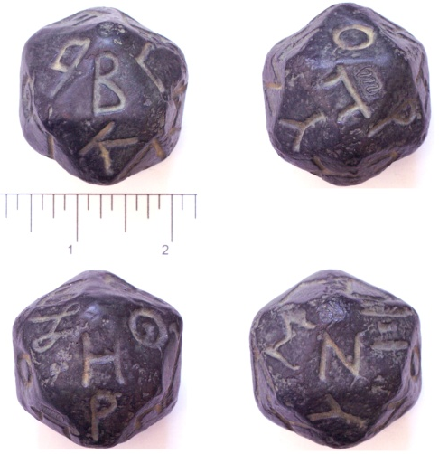
Hraní hazardních her
Hraní hazardních her znamená riskovat peníze nebo něco o věcné hodnotě pro něco, co má nejistý výsledek v naději, že lze vyhrát další peníze nebo něco o věcné hodnotě.
Hazardní hry se hrají již tisíce let a to po celém světě.
Současné hazardní hry jsou jiné. Největším rozdílem je to, že se staly předmětem komerčního podnikání.
Provozovatelé kasin, hal pro hraní bingo, loterií atp. podnikají za účelem vydělávání peněz.
Kdykoliv hrajete proti „herně“, Vaše šance na výhru je pouze někde mezi 25-49 % (herny si to ohlídají).

Slide 3
Hazardní hry
Seřazení dle popularity:
Loterie (nejmenší pravděpodobnost výhry 1:14 000 000, pravděpodobnější je, že Vás tento rok někdo zabije)
Stírací losy
EGM – hrací automaty „bedny“
Soukromé sázky na dovednostní hry (např. kulečník)
Sportovní sázení
Bingo
Stolní hry v kasinu
Koňské dostihy

Slide 4
Smutné, ale pravdivé
O kolik peněz přijde v průměru osoba, která vsadí jednu desetikorunu tisíckrát?
(Celkově tedy 10 000Kč)
Forma hazardu | Průměrná ztráta
Loterie | 4900 Kč
Stírací losy | 4500 Kč
Bingo | 3500 Kč
Sázení na koňské dostihy | 2000 Kč
Hra v kostky | 140–670 Kč
Hraní na automatech | 500–1500 Kč
Sportovní sázky v Las Vegas | 450–900 Kč
Ruleta | 530 Kč
Blackjack | 100–600 Kč

Slide 5
Smutné, ale pravdivé
Sázíte-li proti herně, neexistuje žádný druh hazardu, který Vám dlouhodobě umožní vyhrávat peníze
Vaší jedinou volbou zůstává, jak rychle jste ochotni o své peníze přijít
V případě, že hrajete např. na automatech či sázíte, přijdete o peníze rychle
V případě, že hrajete Blackjack nebo ruletu, přijdete o peníze o něco pomaleji, ale přijdete o ně jistě

Slide 6
Hra v kostky
Pravidla
Zaplaťte jednu „virtuální“ desetikorunu, abyste mohli hrát
A jednu desetikorunu za každý tip na výsledek během hry.
Tipněte si výsledek deseti hodů jedné kostky
Kasino Vám zaplatí 30 korun za každý správný tip.
Pro každý hod si zvolte číslo od 1 do 6 a svůj odhad napište na sázkovou kartičku
S postupem hry si zapisujte skutečné výsledky
Pokaždé když vyhrajete, zakřičte „jóooo“
Výsledky:
Dejte si 30 korun za každý správný tip
Odečtěte těch 10 korun, které jste zaplatili jako „vstup do hry“
Kolik lidí přišlo o peníze? Kolik lidi vyhrálo peníze?
Stejně jako při skutečném hraní v kasinu, i když pořád slyšíte výkřiky výherců ve skutečnosti má důvod slavit jenom kasino!

Slide 7
Rekreační vs. Patologičtí hráči
hrají jednou za čas, ne pořád
hrají jen s takovým obnosem, o který si mohou dovolit přijít
hrají pro zábavu, nebo aby se zapojili do společnosti – bez jakéhokoli vážného očekávání výhry
chápou, že při hře „proti herně“ je nemožné vyhrávat dlouhodobě
s hraním se před jinými lidmi neskrývají
nesoustředí se stále jen na hraní her
nemají problém s tím, aby přestali, když by měli
kvůli svému příležitostnému hraní nemají žádné psychologické či finanční problémy
o hraní nemají žádné mylné představy
neustálé zabývání se hraním
honba za “doháněním ztrát“
problémy s omezením hraní anebo jeho úplným ukončením
lhaní za účelem krytí hráčských aktivit
hraní za účelem útěku před problémy nebo špatnou náladou
páchání trestné činnosti za účelem získání peněz na hazard
spoléhání se na druhé , že nás zachrání před dluhy (i věřiteli) z hazardu
hraní se stále se zvyšujícími částkami za účelem dosažení stejného vzrušení

Slide 8
Patologické hráčství
Závislost na procesu (na rozdíl od závislosti např. na alkoholu)
Mozek se chová stejně, jako když pravidelně užíváme látkovou drogu
http://neuron.zoom.iprima.cz/2015/video/detail/116
V MKN-10 je patologické hráčství řazeno pod nutkavé a impulzivní poruchy (F 63.0)
 | Závislost na psychoaktivních látkách (MKN-10) | Hazardní hráčství
Myšlenky na látku, proces | Velmi silné | Velmi silné
Zhoršené sebeovládání | Velmi silné | Velmi silné
Odvykací stav | Jen u některých typů závislostí | Není nebo slabý
Růst tolerance | Jen u některých látek | Spíše ne, ale mohou se zvyšovat prohrané částky
Zanedbávání ostatních zájmů | Velmi silné | Velmi silné
Pokračování navzdory následkům | Velmi silné | Velmi silné

Slide 9
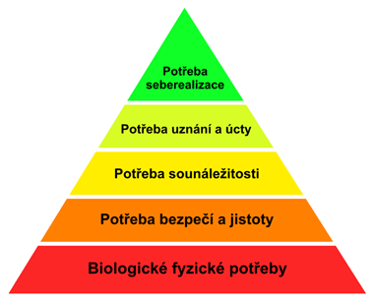
Rizikové faktory pro vznik závislosti
Věk 13-25 let, častěji mužské pohlaví
Hazard v raném věku
Snadný přístup k možnostem jak hrát hazard
Přátelé, kteří hrají
Rodiče, kteří jsou problémovými hráči
Jiné závislosti
Časná velká výhra
Nepochopení mylných představ o hraní hazardu
Hraní rychlých forem hazardu s vysokou frekvencí sázení (např. hrací automaty)
Problémy se sebeovládáním při podnětech
Zhoršený psychický stav, výskyt psychického onemocnění, např. deprese
ADHD
Nezaměstnaní

Slide 10
Stadia rozvoje patologického hráčství
Stadium proher
Stadium zoufalství
Stadium výher
Závislostní chování se vytváří v průběhu 1-3 let. U dětí a mladistvý to může být otázka několika týdnů/měsíců.

Slide 11
Stadia uzdravování
Z hlediska efektivity se jeví jako nejdůležitější faktory:
motivace,
práce s emocemi,
přiměřená délka léčby,
udržení v programu,
spolupráce partnera/ky (rodiny), přátel jako sociální opory,
vytvoření náhledu na riziko hraní,
změna životního stylu.
Stadium kritičnosti
Stadium znovuvytváření
Stadium růstu
Uzdravování u každého jedince trvá různě dlouho, průměrně hovoříme však minimálně o jednom roku.

Slide 12
Možnosti léčby
Ambulantní a ústavní

Slide 13
Možnosti prevence
Jednotlivec
Rodina
Škola
Zaměstnavatel
Společnost

Slide 14
Literatura, zdroje:
Videa:
http://www.ceskatelevize.cz/porady/1100627928-ta-nase-povaha-ceska
https://www.youtube.com/watch?v=Fq4drE2zj4Y&feature=youtu.be
Materiály online:
Mezinárodní klasifikace nemocí, WHO, 2012
http://www.uzis.cz/publikace/mezinarodni-statisticka-klasifikace-nemoci-pridruzenych-zdravotnich-problemu-mkn-10-dil-tabelarni-ca.
Metodika práce s patologickými hráči a jejich rodinami
http://gambling.podaneruce.cz/data/public/Metodika-prace-s-patologickymi-hraci-a-jejich-rodinami.pdf
Už jsem prohrál dost
http://www.drnespor.eu/Upd.doc
Prevence problémového hráčství: komplexní přehled důkazů a zjištěné dobré praxe
http://www.drogy-info.cz/data/obj_files/1622/315/Prevence_probl%C3%A9mov%C3%A9ho_hr%C3%A1%C4%8Dstv%C3%AD_web.pdf
Webové stránky:
www.gambling.podaneruce.cz
http://www.gambling.wbs.cz/
Literatura:
NEŠPOR, K. Jak překonat hazard: prevence, krátká intervence a léčba. Praha: Portál, 2011. ISBN 978-80-262-0009-3.
HUGHES, J., USTOK, L. První kroky z hráčské závislosti. Uhřice: Doron, 2013. První kroky, tady začni. ISBN 978-80-7297-117-6.
KALINA, K. a kol. Klinická adiktologie. Praha: Grada, 2015. ISBN 978-80-247-4331-8.

Slide 15
Děkuji za pozornost.
Mgr. et Mgr. Dana Dlouhá
poradna@podaneruce.cz
danagroulikova@seznam.cz

